Slide 1
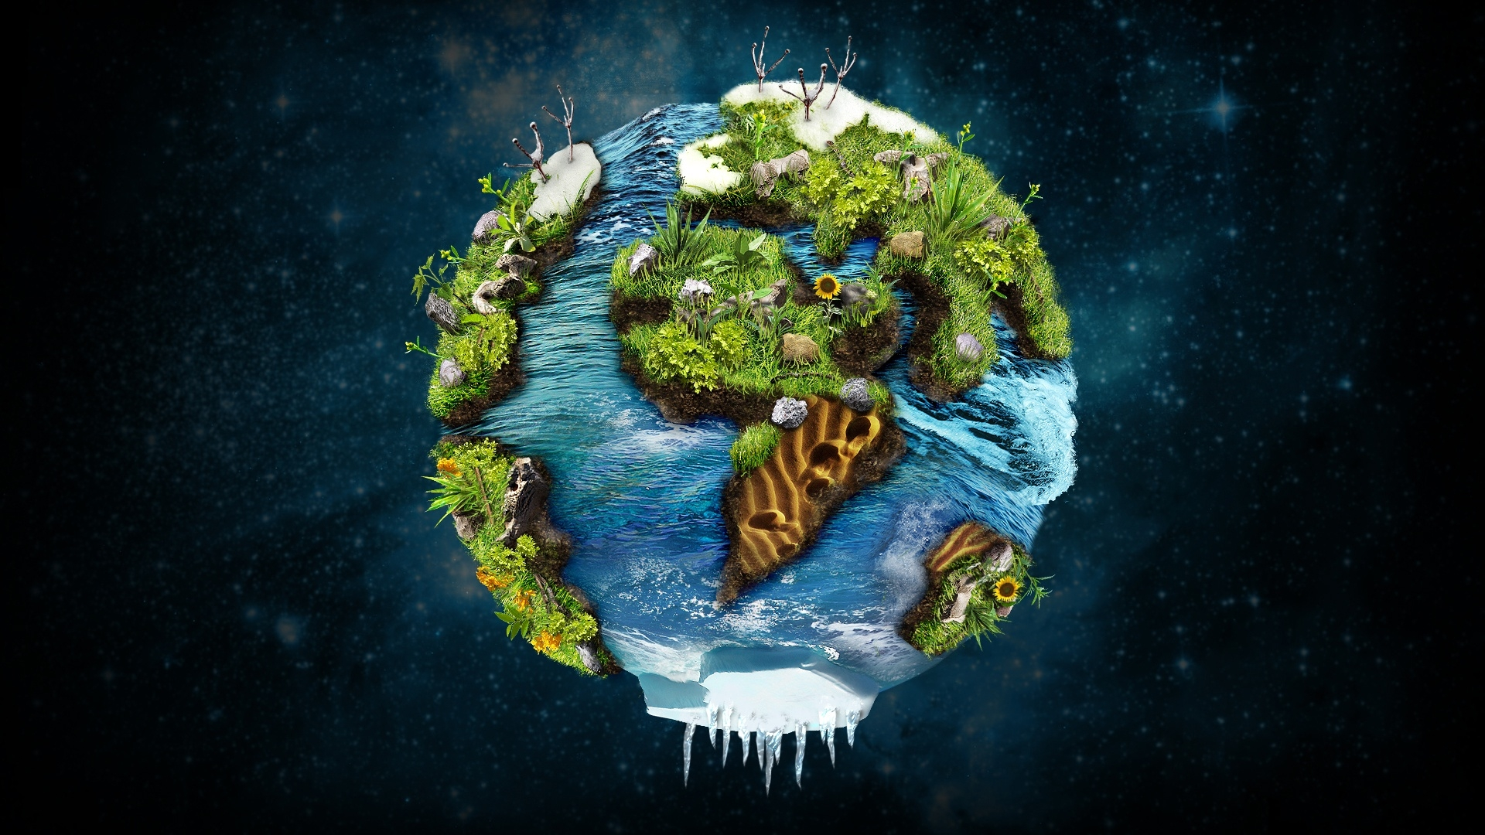
Эпонимический словарь, по теме:”Мой мир”.
Гарнов Иван
Попов Герман 9Б

Slide 2

Эпонимы
Эпони́м (др.-греч. ἐπώνῠμος — букв. давший имя, лат. heros eponimus) — божество, реальный или легендарный человек или герой, в честь которого получил своё имя какой-либо географический объект (город, река, гора, лунный кратер и т. д., напр. Пелей, сын Эака — эпоним горы Пелия, или Орхомен — эпоним одноимённого города), народ, племя или временной промежуток (например, год).
Цель нашего словаря: показать людям то, что вещи которые их окружают имеют интересную историю.

Slide 3

Все что нас окружает
Август | Иммельман | Макинтош | Нарцисс | Реглан | Цеппелин
Альмавива | Каллиопа | Максим | Николь | Силуэт | Шрапнель
Батист | Кардан | Мансарда | Оливье | Тифон | Эскулап
Жаккард | Кардиган | Маузер | Океан | Френч | Юпитер
Зенобия | Лабутены | Махаон | Панацея | Хам | Я́нский

Slide 4
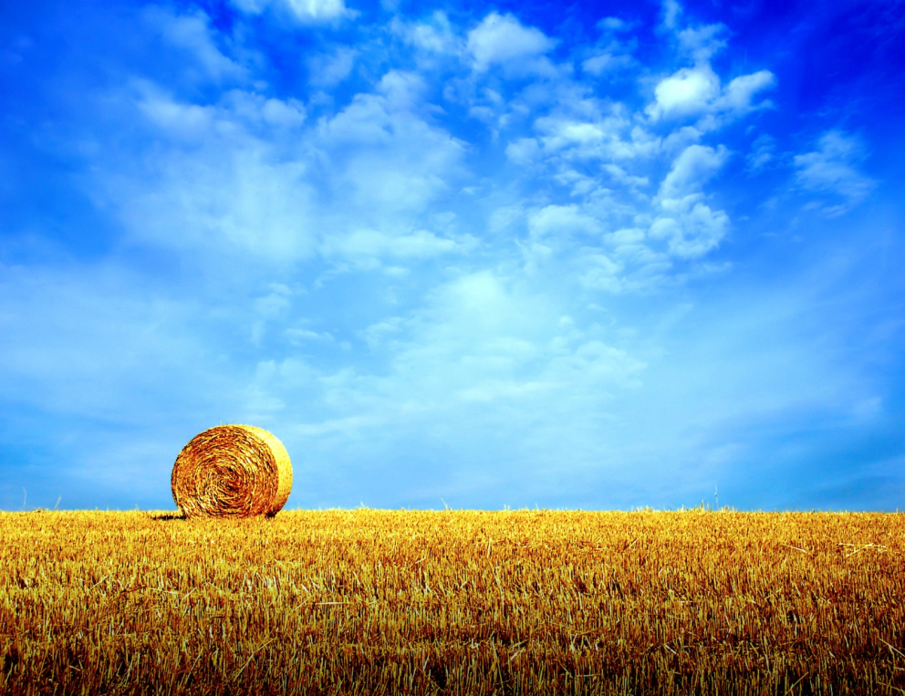
Август
А́вгуст (лат. augustus — «месяц Октавиана Августа», буквально: «божественный, величественный») — восьмой месяц года в юлианском и григорианском календарях, шестой месяц староримского года, начинавшегося до реформы Цезаря с марта. Один из семи месяцев длиной в 31 день. В Северном полушарии Земли является последним, третьим, месяцем лета, в Южном — последним месяцем зимы.
В современную эпоху до 10 августа по григорианскому календарю солнце стоит в созвездии Рака, с 10 августа — в созвездии Льва(по другим данным — 11 августа).

Slide 5
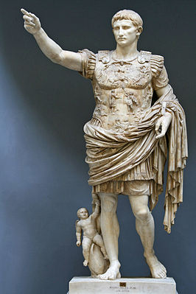
История названия
Октавиа́н А́вгуст— древнеримский политический деятель, основатель Римской империи. 13 раз занимал должность консула (43 год до н. э., 33 до н. э., ежегодно с 31 до 23 до н. э., 5 до н. э., 2 до н. э.), с 12 года до н. э. — великий понтифик, с 23 года до н. э. обладал полномочиями трибуна (tribunicia potestas), во 2 году до н. э. получил почётный титул «отец отечества» (pater patriae).
Происходил из незнатной богатой семьи, приходился внучатым племянником Цезарю.
Меню

Slide 6
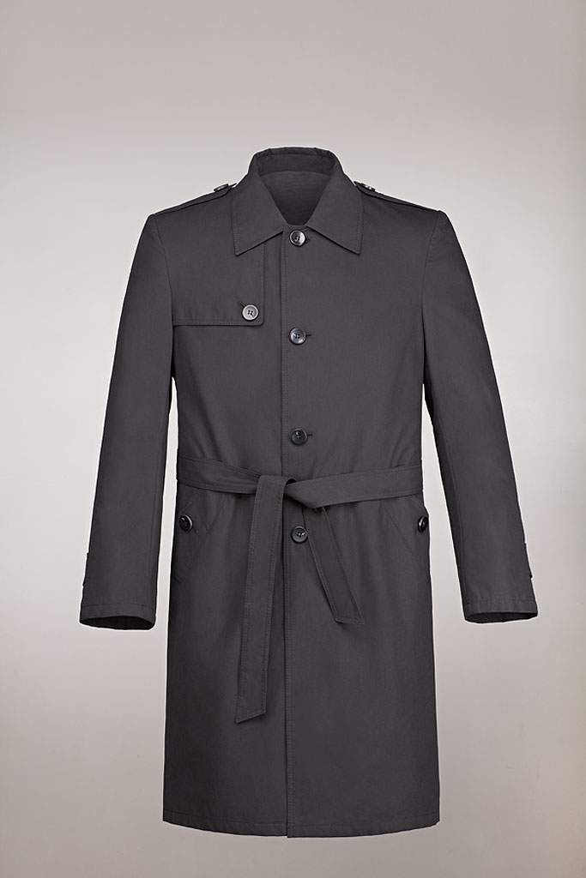
Альмавива
Альмавива — испанский широкий мужской плащ без рукавов, закрывающий почти всё туловище, популярный в 30-е года XIX века. Название дано по имени героя комедии «Севильский цирюльник».
Его длина зависела от моды. Если в 1830 году он был очень длинным, почти до пят, то в 1840-х годах едва достигал колен, а ко второй половине XIX века был одной из многих мужских накидок. К 70-м годам XIX века окончательно вышел из моды.вильский цирюльник».

Slide 7
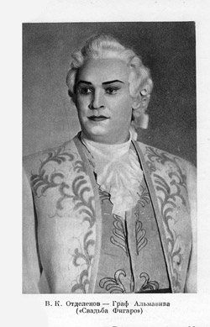
Альмавива история
«Севильском цирюльнике» выводится в первый раз Фигаро, представляющий оригинальное создание Бомарше. В нём много черт самого Бомарше. Насмешливый, настойчивый, ловкий, неистощимый в запутывании и распутывании интриг, никогда не теряющийся и не унывающий, — он умеет находить выход из всякого положения. Он — центральная фигура. Таким образом, уже в этой комедии главное лицо — простой слуга, олицетворяющий собою третье сословие.
Меню

Slide 8
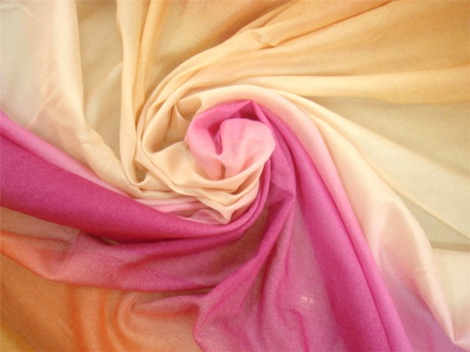
Батист
Бати́ст — тонкая, полупрозрачная льняная или хлопчатобумажная ткань полотняного переплетения, вырабатываемая из кручёной пряжи высоких номеров (наиболее тонкой). Батист выпускается отбелённым, мерсеризованным, гладкокрашеным и набивным. Употребляется для женского белья, летних платьев, блузок, а также как полуфабрикат для изготовления кальки.

Slide 9
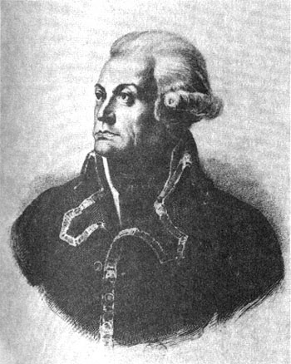
История батисты
Считается, что изготовление батиста впервые начато в XIII веке во Фландрии неким г-ном Батистом из Камбре, по имени которого, согласно одной из гипотез, и сама ткань получила название во французском, русском и ряде других языков (в некоторых языках, включая английский, название ткани восходит к топониму Камбре — cambricи т. п.).
Меню

Slide 10


Жаккард
Жаккард — гладкая безворсовая ткань сложного плетения, названная по имени изобретателя программируемого ткацкого станка Ж. М. Жаккара (Joseph Marie Jacquard, 1752—1834).

Slide 11

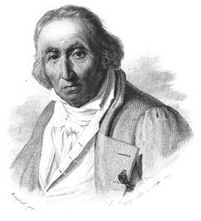
Жозе́ф Мари́ Жакка́р
Жозе́ф Мари́ Жакка́р (иногда Жаккард; фр. Joseph Marie Jacquard; 7 июля 1752, Лион — 7 августа 1834, Уллен, департамент Рона) — французский изобретатель ткацкого станка для узорчатых материй (известного как машина Жаккарда).
Меню

Slide 12
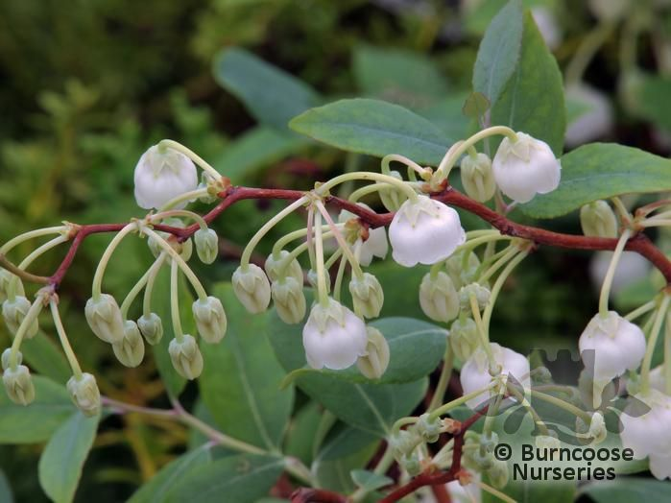
Зенобия (зеновия)
Зенобия (зеновия) — род цветковых растений, листопадный кустарник. Назван по имени Зенобии (Зеновии) Септимии, царицы Пальмиры.

Slide 13
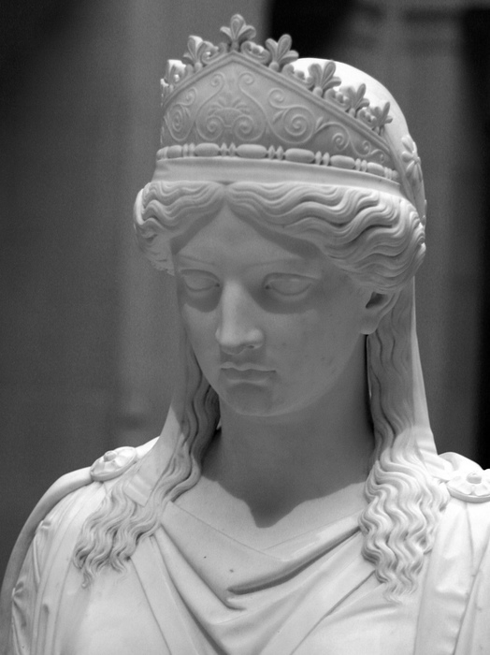
Зенобия Септимия
Зенобия Септимия, также Зеновия Септимия(лат. Zenobia Septimia) (240—после 274) — царица Пальмиры. Объявила о независимости от Рима, однако вскоре её войска были разбиты, а сама она пленена.

Slide 14
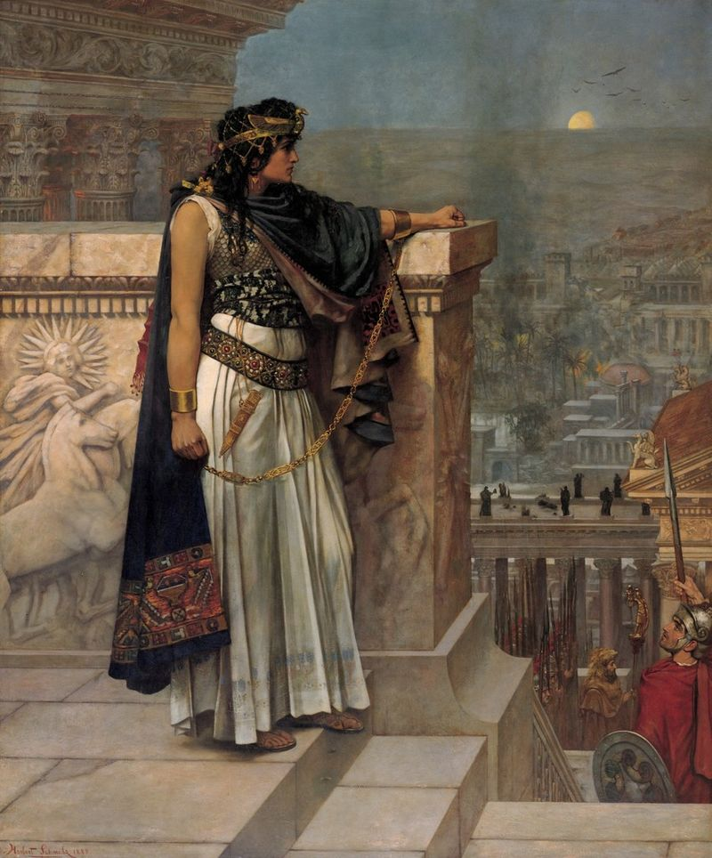
История
Достоверных данных о происхождении Зенобии не сохранилось. Согласно предположению, она имела как арабские, так и арамейские корни. Собственное имя Зенобии предположительно звучало по-арабски какЗейнеб, или Зубейда бен Захайя бет Ярхайя, а по-арамейски — как Бат-Заббай или Бат-Себин.
Меню

Slide 15
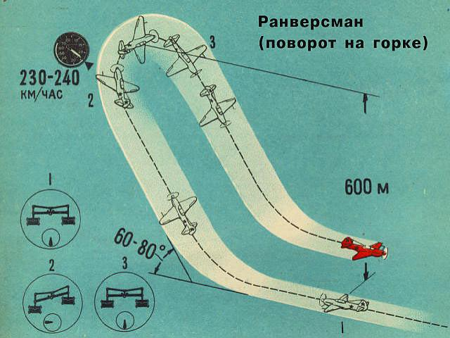
Иммельман
Иммельман — фигура высшего пилотажа, была названа в честь немецкого лётчика Макса Иммельмана.

Slide 16
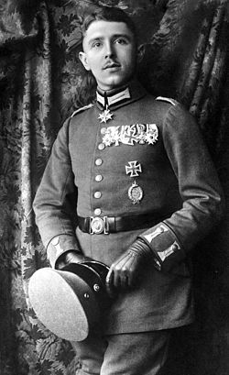
Макс Иммельман
Макс Иммельман (нем. Max Immelmann; 21 сентября 1890, Дрезден — 18 июня 1916) — немецкий военный летчик, один из основоположников высшего пилотажа и воздушного боя.
Макс Иммельман заложил основы тактики воздушного боя. Он придавал особое значение факторам высотности и скороподъёмности истребителя, что необходимо для активного, наступательного ведения боя. О том, что касается искусства ведения воздушного боя, сам Иммельман писал: «Я безоружен, пока я ниже».
Меню

Slide 17
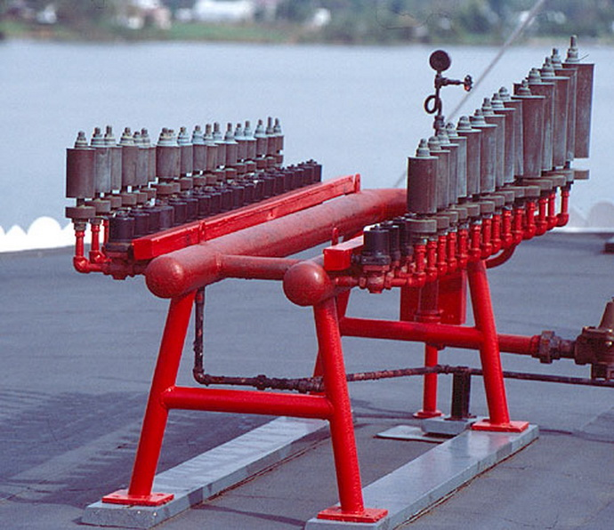
Каллиопа
Каллиопа — паровой оргáн; назван по имени Каллиопы, древнегреческой музы эпической поэзии, точных наук и философии.
Каллиопа отличается громким, пронзительным звуком и не позволяет регулировать громкость — только высоту и длительность. Типичный инструмент включает 32 гудка, на отдельных инструментах их число могло доходить до 67.С 1900-х гг. многие каллиопы делались с механизмом для автоматического звукоизвлечения без участия исполнителя, по образцу механического пианино или органа.

Slide 18
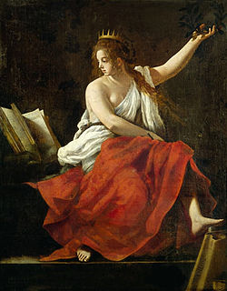
Каллио́па
Каллио́па (др.-греч. Καλλιόπη — «красноречивая») в древнегреческой мифологии — муза эпической поэзии, науки и философии. По этимологии Диодора, получила имя от возглашения прекрасного слова (καλή и εὐέπεια).
Старшая дочь Зевса и Мнемосины. Мать Орфея и Лина от Аполлона (или от Эагра). По одной из версий, мать Реса. По версии, родила от Аполлона Гомера. Иногда упоминается как мать корибантов.
Меню

Slide 19
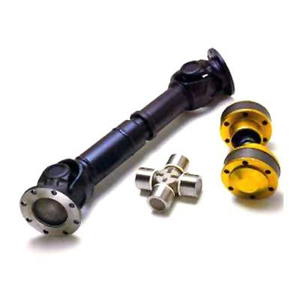
Кардан
Кардан — механизм, назван в честь изобретателя, итальянского учёного Джероламо Кардано.
Карда́нная переда́ча (разговорное — «крестовина») — механизм, передающий крутящий момент между валами, пересекающимися в центре карданной передачи и имеющими возможность взаимного углового перемещения. Широко используется в различных областях человеческой деятельности, когда трудно обеспечить соосность вращающихся элементов. Подобные функции может выполнять также зубчатая муфта.

Slide 20
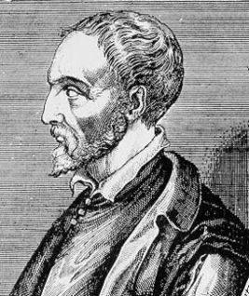
Джерола́мо Карда́но
Джерола́мо (Джироламо, Иероним) Карда́но (лат. Hieronymus Cardanus, итал. Girolamo Cardano, Gerolamo Cardano; 24 сентября 1501, Павия — 21 сентября 1576, Рим) — итальянский математик, инженер, философ, медик и астролог. В его честь названы открытые Сципионом дель Ферро формулы решения кубического уравнения (Кардано был их первым публикатором), карданов подвес и карданный вал.
Меню

Slide 21
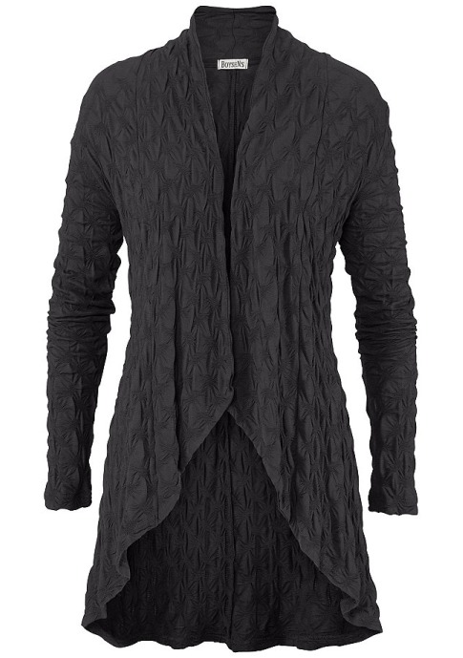
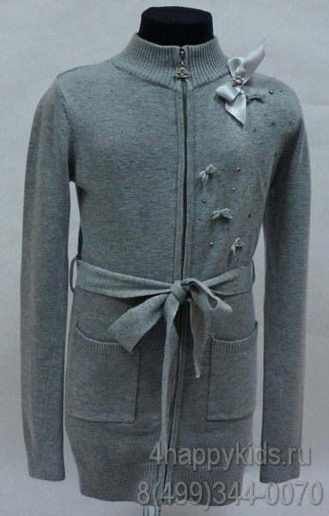
Кардиган
Кардиган — вязаный жакет на пуговицах, без воротника и лацканов; назван в честь британского генерала Джеймса Томаса Браднелл (лорда Кардигана).

Slide 22
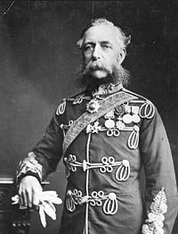
Джеймс Томас Браднелл
Джеймс Томас Браднелл, 7-й граф Кардиган, или лорд Кардиган (англ. James Thomas Brudenell, 7th Earl of Cardigan; 16 октября 1797 — 28 марта 1868) — английский генерал.
В июне 1854 Кардиган был назначен начальником лёгкой кавалерийской бригады (The Light Brigade), отправленной в Крым. С ней он в сражении при Балаклаве 13 (25) октября произвёл свою знаменитую атаку, весьма блистательную вначале, но закончившуюся полным разгромом его бригады, потерявшей около
Лорду Кардигану приписывается изобретение вязаного жакета на пуговицах и без воротника, который поддевался под форменный мундир, так называемого свитера «кардиган».половины людей.
Меню

Slide 23
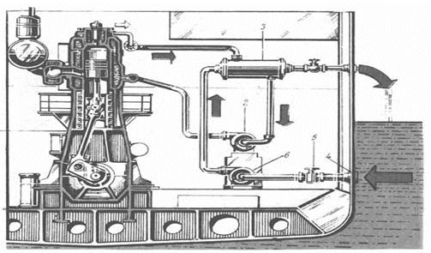
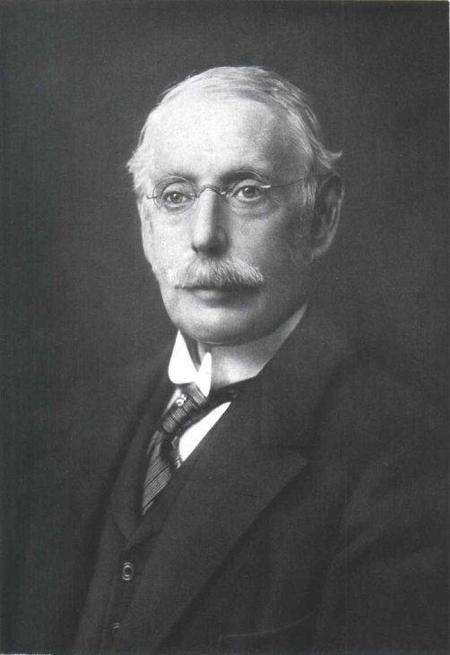
Кингстон
Кингстон — клапан в подводной части судна, открывающий доступ забортной воде; назван по имени изобретателя, английского инженера Джона Кингстона (1786—1847).
Кингсто́н — задвижка или клапан, перекрывающий доступ в корабельную (судовую) систему, сообщающуюся с забортной водой. Расположен в подводной части корабля (судна). Используются для приема забортной воды или откачки жидкости за борт. Возможны разные конструкции клапана.
Меню

Slide 24
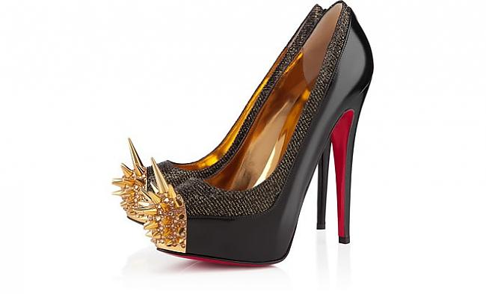
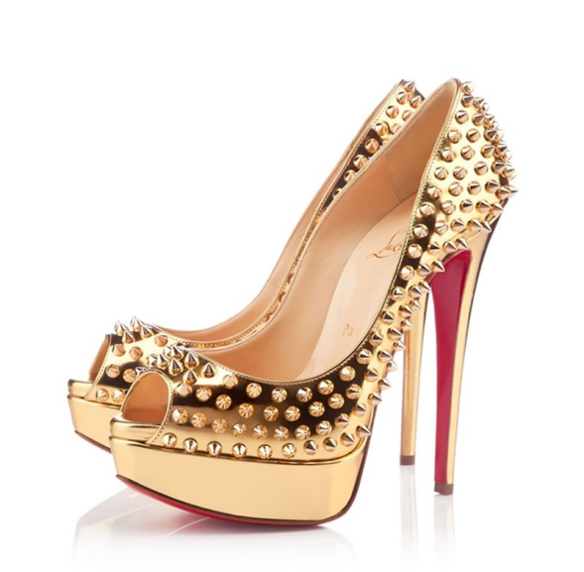
Лабутены
Лабутены — женские туфли на красной подошве, по искажённому имени французского модельера Кристиана Лубутена.

Slide 25
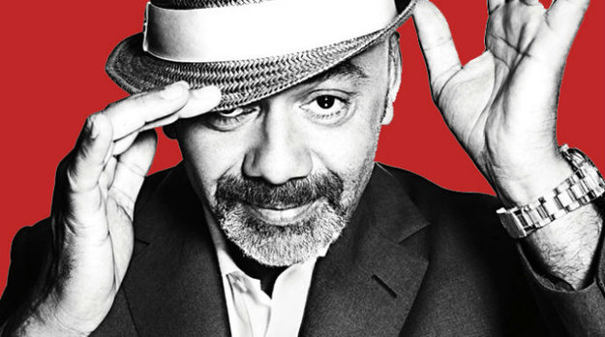
Кристиан Лубутен
Кристиан Лубутен (фр. Christian Louboutin; родился 7 января 1964 года (по другим данным — 1963 года[2]), Париж) — французский дизайнер-модельер обуви. Отличительный знак обуви Лубутена — красная подошва туфель. В моделях обуви использует экзотические породы кожи, стразы Swarovski, кружево ручной работы.
Работы Лубутена используются в коллекциях Жан-Поля Готье, Balmain, Джереми Скотта, Chloé, Givenchy, Дианы фон Фюрстенберг и других мастеров от-кутюр и прет-а-порте. Среди знаменитостей, носящих туфли Лубутена — Бритни Спирс, Дита фон Тиз, Кристина Агилера, Мадонна, Сандра Буллок, Виктория Бэкхем.
Меню

Slide 26
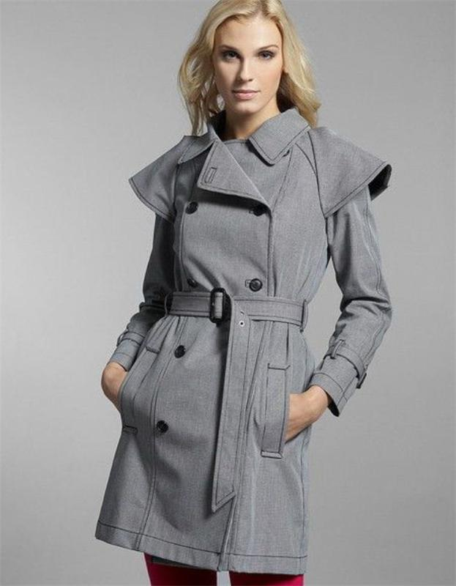
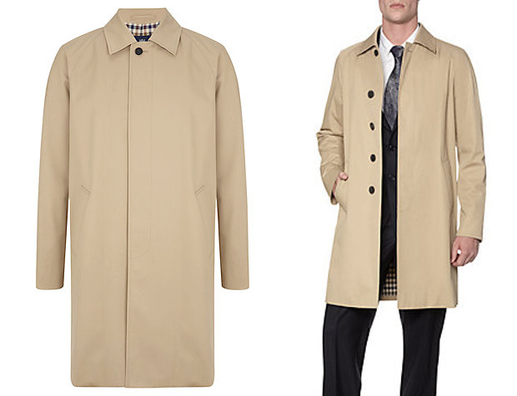
Макинтош
Макинтош — прорезиненный плащ или мужское летнее пальто. Названо по фамилии шотландского химика Чарльза Макинтоша.

Slide 27
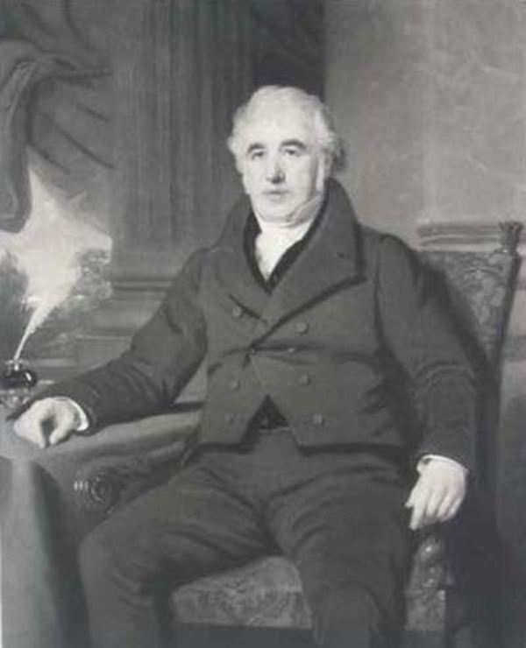
Чарльз Макинтош
Чарльз Макинтош (англ. Charles Macintosh; 29 декабря 1766, Глазго — 25 июля 1843) — шотландский химик и изобретатель.
Чарльз Макинтош — изобретатель водонепроницаемой одежды, благодаря которой его имя вошло в словари (плащ макинтош). Пытаясь найти применение продуктам перегонки угля, он использовал нафту, побочный продукт этой перегонки, в качестве растворителя каучука. Предложил склеивать одежду из кусков пропитанной этим составом ткани. Решив проблемы, возникавшие из-за сильного запаха резины, в 1823 году он получил патент, а в 1836 году начал производство плащей «Макинтош», пользовавшихся большим спросом.
Меню

Slide 28
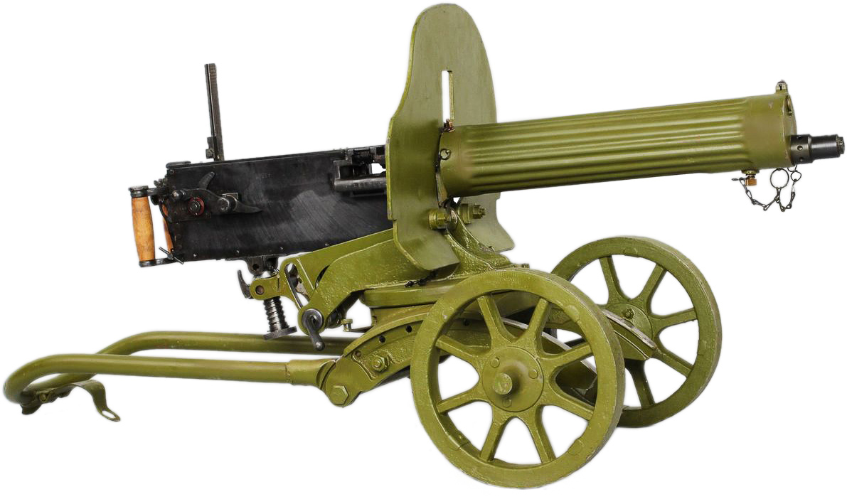
Максим
Максим — пулемёт, по имени изобретателя Хайрема Стивенса Максима.
Пулемёт Ма́ксима образца 1910 года (Индекс ГАУ — 56-П-421) — станковый пулемёт, вариант британского пулемёта Максима, широко использовавшийся российской и советской армиями во время Первой мировой и Второй мировой войн. Пулемёт использовался для поражения открытых групповых целей и огневых средств противника на расстоянии до 1000 м.

Slide 29
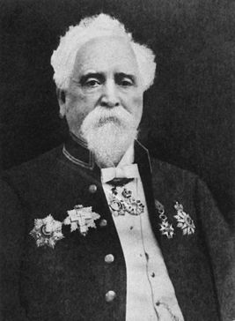
Сэр Хайрем Стивенс Ма́ксим
Сэр Хайрем Стивенс Ма́ксим (иногда Мэ́ксим, англ. Hiram Stevens Maxim, 5 февраля 1840— 24 ноября 1916) — британский изобретатель и оружейник.
Максим занялся разработкой оружия после переезда в 1881 году в Англию. Позже, в одном из интервью Максим сказал, что как-то встретил знакомого американца в Вене в 1882 году, и тот, сказал: «Бросай свою химию и электричество. Если хочешь заработать кучу денег, придумай что-нибудь, что позволит этим европейцам ещё лучше перегрызать друг другу глотки…». В 1884 он создал первую модель своего знаменитого пулемёта «Максим». По собственным словам, его идея использования энергии отдачи для перезарядки оружия родилась из-за сильной отдачи при стрельбе из ружья, испытанной в детстве.
Меню

Slide 30
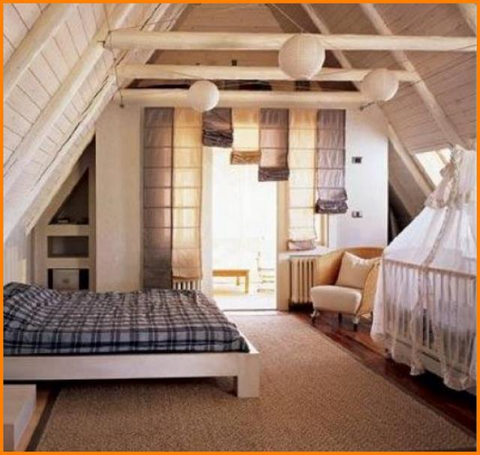
Мансарда
Мансарда — жилое помещение чердачного типа, названо по имени архитектора Франсуа Мансара (фр. François Mansard).

Slide 31
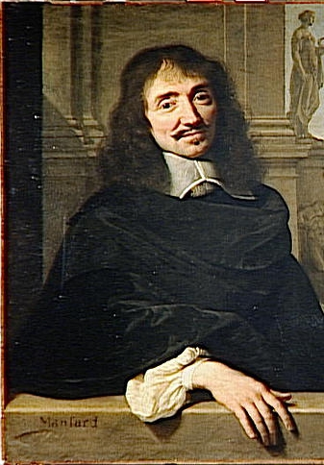
Франсуа́ Манса́р
Франсуа́ Манса́р (François Mansart или Mansard; 13 января 1598, Париж — 23 сентября 1666, Париж) — французский архитектор, считается не только крупнейшим мастером элегантного и сдержанного французского барокко, но и зачинателем традиций классицизма во Франции.
Меню

Slide 32
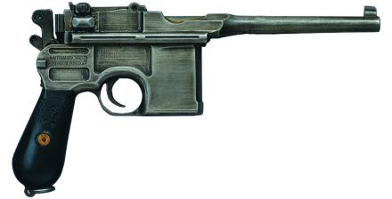
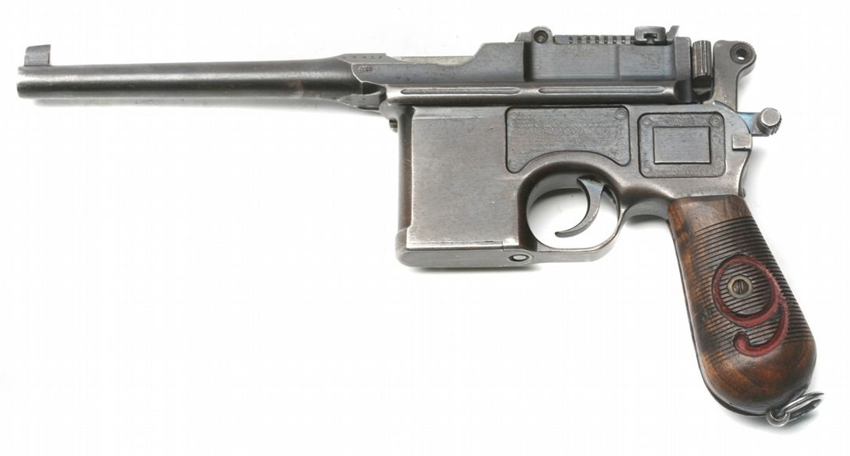
Маузер
Маузер — пистолеты, выпускаемые одноимённой оружейной компанией, от имён Петера и Вильгельма Маузеров.
Немецкий самозарядный пистолет, разработанный в 1895 году.

Slide 33
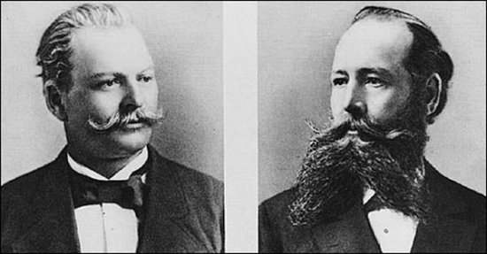
Братья Маузеры
Оружейный завод в Оберндорф-на-Неккаре был основан в 1811 году указом короля Вюртемберга Фридриха I.
Отец Петера Пауля и Вильгельма — Франц Андреас Маузер — большую часть жизни проработал на Королевском оружейном заводе в Оберндорф-на-Неккаре. Петер Пауль Маузер начал свою работу на этом заводе в 12 лет и работал, пока в возрасте 19 лет не был призван в армию.
23 декабря 1872 года братья Петер Пауль и Вильгельм Маузер создали фирму Gebrüder Wilhelm und Paul Mauser.
Братья Вильгельм (слева) и Пауль Питер Маузеры.
Меню

Slide 34
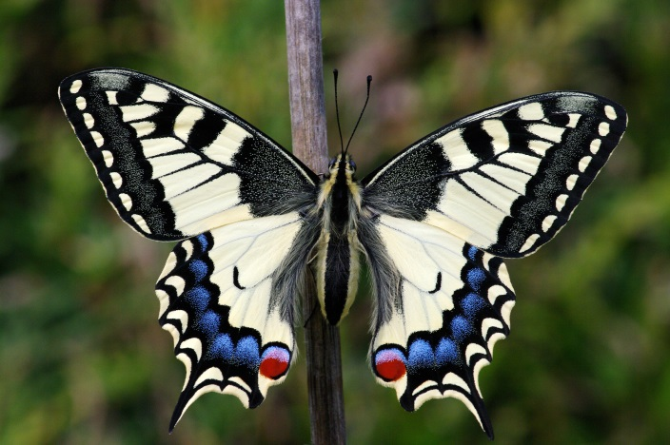
Махаон
Махаон — бабочка, названа в 1758 году шведским натуралистом Карлом Линнеем в честь полулегендарного врача-хирурга Махаона, сына Асклепия и Эпионы, принимавшего участие в походе греков на Трою во время Троянской войны.

Slide 35
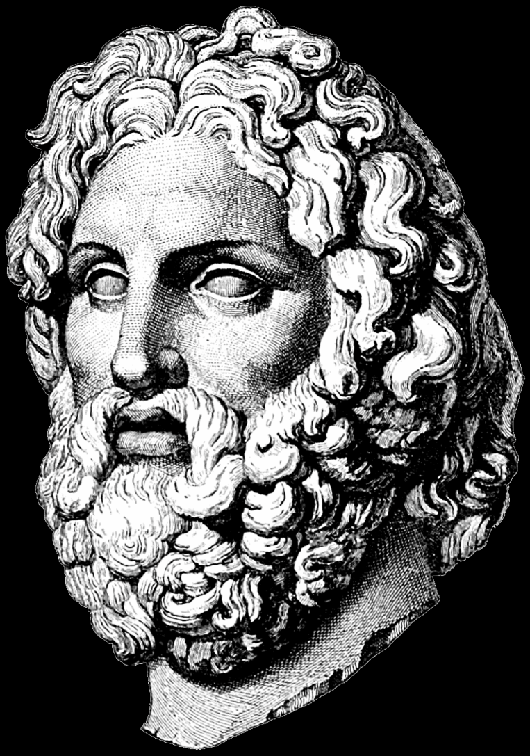
Махаон
Махаон (др.-греч. Μαχάων) — в древнегреческой мифологии знаменитый врач, сын Асклепия и Эпионы (либо, по Гесиоду, сын Ксанфы; по другой версии, Корониды), внук Аполлона, брат Гигиеи, Панакеи и Подалирия.
Считался хирургом. Жених Елены. По версии, привел под Трою 20 кораблей. С братом привел 30 кораблей. Воевал под Троей.. Ранен в бою (Илиада). Излечил Филоктета.
По одной версии, убит Пенфесилеей. Согласно «Малой Илиаде», убит Еврипилом (сыном Телефа). По третьей версии, сидел в троянском коне.
Меню

Slide 36
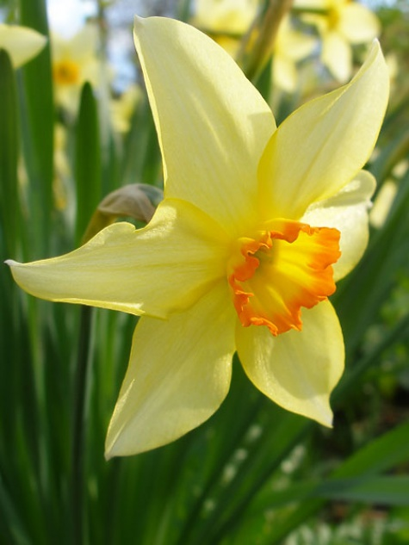
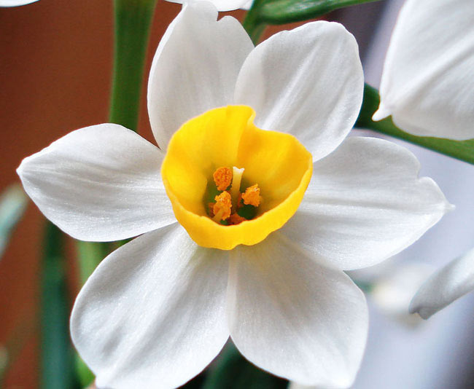
Нарцисс
Нарцисс — растение, названо по имени героя древнегреческого мифа Нарцисса.

Slide 37
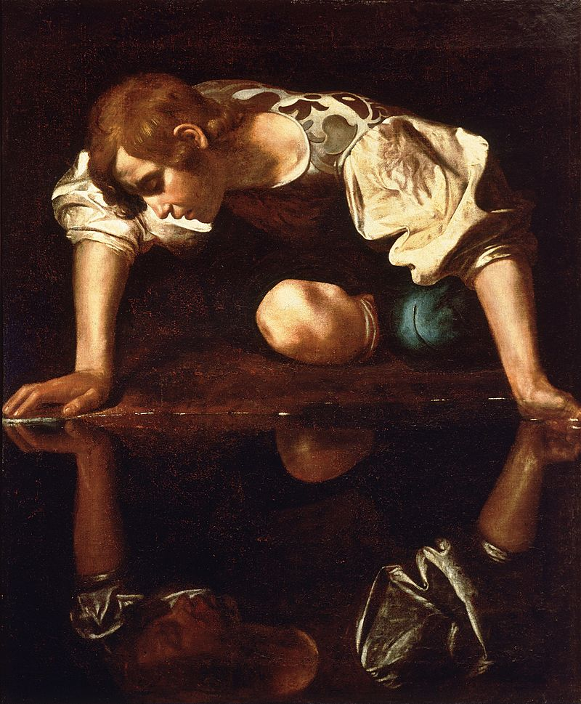
История
Тиресий предсказал Нарциссу, что тот будет жить долго, если не увидит своего отражения. Когда Нарциссу было 16 лет, его полюбила нимфа Эхо. Прекрасный, но холодный и гордый, отвергнув любовь нимфы, он был наказан богиней.
Во время охоты он увидел в реке своё отражение, влюбился в самого себя, не смог с ним расстаться и умер от голода и/или страдания. Когда пришли за его телом, его там не было, но на том месте, где оно должно было быть, вырос цветок нарцисс, его сестры-наяды оплакали его.
Имя Нарцисса стало нарицательным и символизирует гордость и самовлюблённость.
Меню

Slide 38
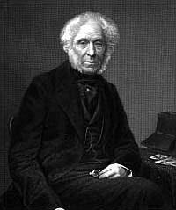
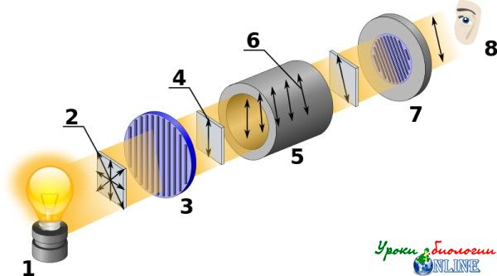
Николь
Николь — оптический прибор для поляризации света, изобретённый Уильямом Николем в 1828 году. ризма Николя представляет собой две одинаковые треугольные призмы из исландского шпата, склеенные тонким слоем канадского бальзама. Призмы вытачиваются так, чтобы торец был скошен под углом 68° относительно направления проходящего света, а склеиваемые стороны составляли прямой угол с торцами. При этом оптическая ось кристалла (AB) находится под углом 64° к длинному ребру.
Меню

Slide 39
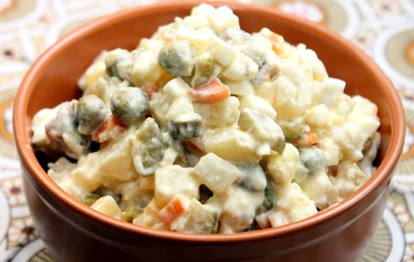
Оливье
Оливье — салат, изобретённый кулинаром Люсьеном Оливье, державшим в Москве в начале 60-х годов XIX века ресторан парижской кухни «Эрмитаж».

Slide 40
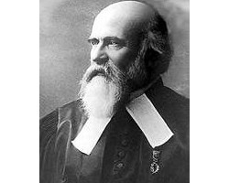
Люсье́н Оливье́
По данным Гиляровского, Оливье держал рецепт в тайне, хотя основные ингредиенты были известны. И как ни старались гурманы того времени воспроизвести его в точности, ничего подобного у них не получалось. Это стало поводом для различного рода легенд.
Меню

Slide 41
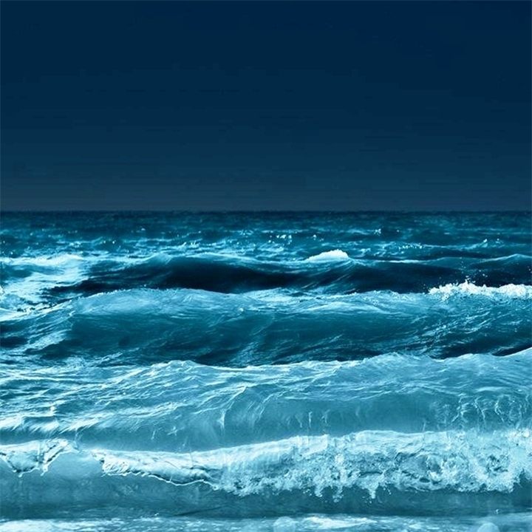
Океан
Океан — крупнейший водный объект, расположенный среди материков, получивший своё название от древнегреческого мифологического божества Океа́на (Ὠκεανός).

Slide 42
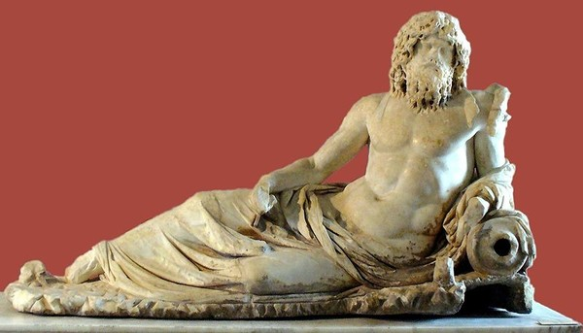
Океа́н
Океа́н (др.-греч. Ὠκεανός) — в древнегреческой мифологии божество, стихия величайшей мировой реки, омывающей (окружающей) землю и море, дающей начало всем рекам, источникам, морским течениям; приюта солнца, луны и звёзд. У Гомера Океан — не только бог, но первоначало всего сущего.
У Гесиода Океан — титан, сын Урана и Геи (то есть Неба и Земли), брат Крона, Гипериона и Реи, брат и супруг Тефиды, с которой он породил три тысячи дочерей — океанид и столько же сыновей — речных потоков (древнегреческие речные боги).
Меню

Slide 43

Панацея
Панацея — всеисцеляющее лекарство, от древнегреческой богини Панакеи (Панацеи), дочери Асклепия.

Slide 44
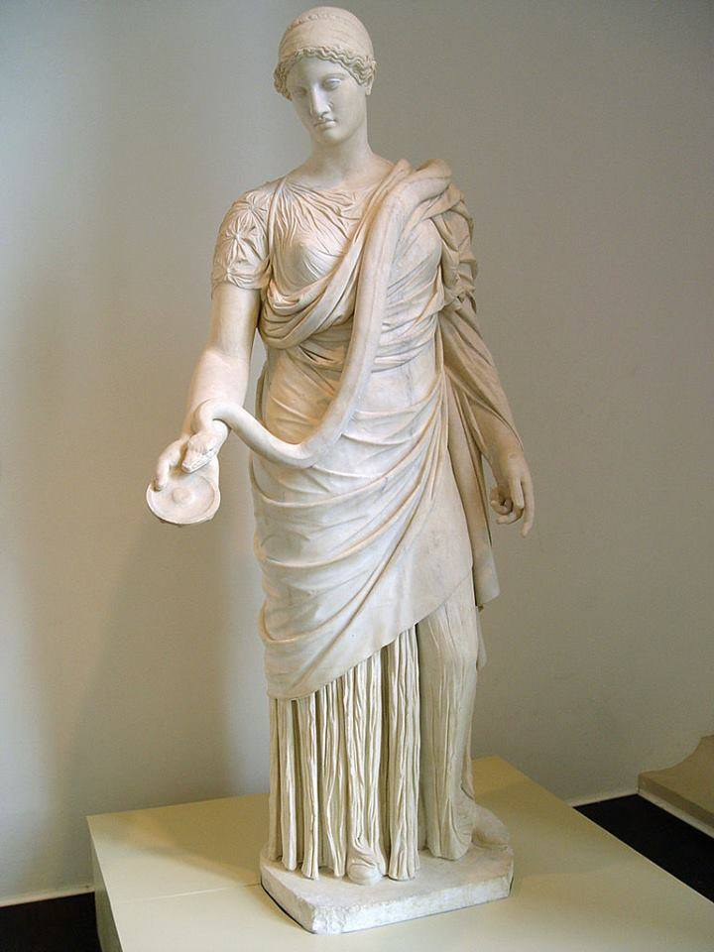
Панаце́я
Панаце́я — мифологическое универсальное средство от всех болезней. Поиском панацеи занимались алхимики. Название происходит от имени греческой богини Панакеи (всё излечивающей), дочери Асклепия — бога медицины и врачевания в древнегреческой мифологии.
Сегодня термин «панацея» употребляется в образном смысле, означая предполагаемое средство, которое решит все проблемы, причём не только медицинского характера. Обычно употребляется с частицей «не». Например: «фитотерапия эффективна при лечении многих болезней, но она, всё же, не панацея».
Меню

Slide 45
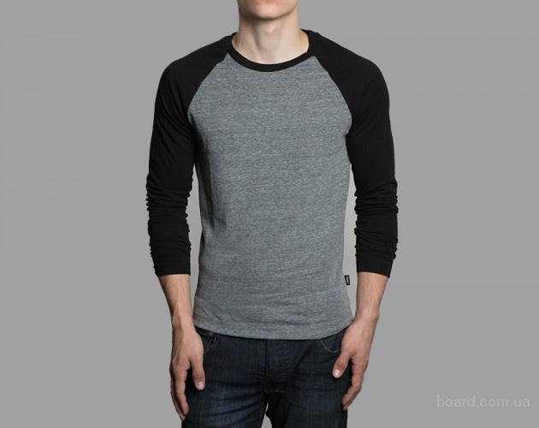
Реглан
Реглан — вид верхней одежды, изобретён для лорда Реглана (Раглана), потерявшего руку в битве при Ватерлоо.

Slide 46
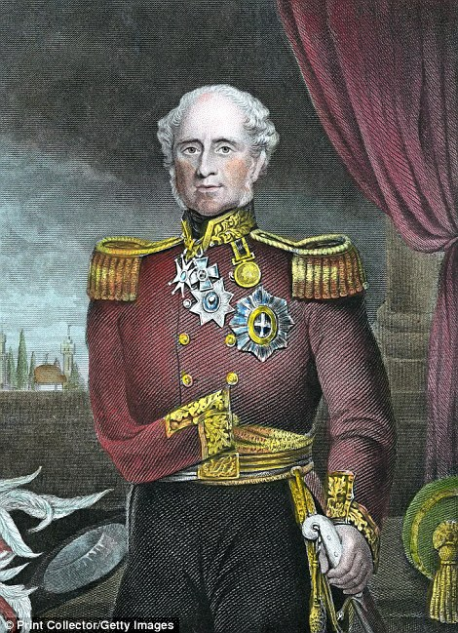
Фицрой Джеймс Генри Сомерсет, 1-й барон Реглан
Фицрой Джеймс Генри Сомерсет, 1-й барон Реглан (c 12 октября 1852) (англ. Fitzroy James Henry Somerset, 1st Baron Raglan; 30 сентября 1788, Бадминтон, графство Глостершир, Англия, — 28 июня 1855, Севастополь, Российская империя) — британский военачальник, фельдмаршал (5 ноября 1854).
В честь фельдмаршала названы город Реглан (Северный остров, Новая Зеландия), а также британский монитор «Реглан», построенный в 1915 году.
Его имя носит вид покроя рукава — реглан.
Меню

Slide 47

Силуэт
Силуэт — разновидность графической техники, получил название от имени министра Франции Этьена Силуетта.

Slide 48
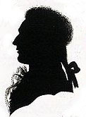
Силуэт Этьен де
Силуэт Этьен де (1709—1767) — французский министр, известный скупостью, на которого была сделана «скупая» карикатура в виде одного только теневого профиля. Распространённое слово «силуэт» образовалось от его фамилии после этого события.
Меню

Slide 49

Тифон
Тифон — прибор для подачи громких звуковых сигналов, от торговой марки Kockums Tyfon фирмы Kockum Sonics, выпускавшей такие приборы в 1930-х годах. Название восходит к Тифону (др.-греч. Τυφών, Τυφωεύς), хтоническому чудовищу древнегреческой мифологии, великану с необычайно громким голосом.

Slide 50

Тифон
Тифон (Тифоей, др.-греч. Τυφῶν, Τυφωεύς, Τυφώς, эпич. Τυφάων) — в древнегреческой мифологии могущественный великан, порожденный Геей; олицетворение огненных сил земли и её испарений, с их разрушительными действиями (имя Тифон одного корня с глаголом τύφω, что означает «дымить, чадить»).
Меню

Slide 51

Френч
Френч — вид курток военного покроя, названных по имени британского фельдмаршала Джона Дентона Френча.

Slide 52

Джон Дентон Пинкстон Френч, 1-й граф Ипрский, виконт Ипрский и Хайлейкский
Сын офицера Королевского военно-морского флота. В 1866 году поступил юнгой во флот, затем учился в военно-морском училище в Портсмуте. Однако вскоре после его окончания в 1870 году перешел в милиционные войска, а с 1874 года служил в 8-м Королевском Ирландском гусарском полку в чине лейтенанта. В 1880 году произведен в капитаны. В 1884—1885 годах участвовал в колониальной экспедиции британских войск в Судан, известной как «Нильская экспедиция».
Меню

Slide 53

Хам
Хам — грубый, невежественный человек, по имени библейского персонажа, одного из трёх сыновей Ноя.

Slide 54

Хам
Хам (ивр. ‏חָם‏‎, греч. Χαμ, Cham, араб. حام‎, xam, «горячий») — библейский персонаж, переживший Всемирный потоп, один из трёх сыновей Ноя, брат Иафета и Сима легендарный прародитель африканских народов, давший начало понятию «хамства», которое означает пренебрежительное отношение к культурным запретам.
Сим, Хам и Иафет Джеймса Тиссо
Меню

Slide 55

Цеппелин
Цеппели́ны (нем. Zeppelin) — дирижабли жёсткой системы, строившиеся графом Цеппелином и немецкой фирмой «Лю́фтшиффбау Цеппелин ГмбХ» (нем. Luftschiffbau Zeppelin GmbH). Названы по имени их изобретателя и создателя Фердинанда Цеппелина. Являлись наиболее массовыми и совершенными представителями дирижаблей жёсткого типа.

Slide 56

Граф Фердинанд Адольф Хайнрих Август фон Цеппелин
Граф Фердинанд Адольф Хайнрих Август фон Цеппелин (8 июля 1838, Констанц — 8 марта 1917, Берлин) — немецкий изобретатель и военный деятель, строитель первых дирижаблей.
Меню

Slide 57

Шрапнель
Шрапнель — вид артиллерийского снаряда, назван в честь изобретателя Генри Шрэпнела.

Slide 58

Генри Шрапнель
Генри Шрапнель (англ. Henry Shrapnel - Генри Шрэпнел) (3 июня 1761, Брадфорд-он-Эйвон — 13 марта 1842, Саутгемптон) — офицер Британской армии, предложивший конструкцию артиллерийского снаряда для поражения живой силы противника, впоследствии названную его именем.
Меню

Slide 59

Эскулап
Эскулап — шуточное название врача, от латинского варианта имени древнегреческого бога медицины Асклепия.

Slide 60

Эскула́п
Эскула́п или, правильнее, Эскулапий (лат. Aesculapius, из греч. Ασκληπιός) — древнеримский аналог Асклепия, древнегреческого бога врачебного искусства. Почитание этого бога проникло в Рим в начале III века до н. э.
Когда в 293 г. до н. э. тяжёлая моровая язва посетила Рим, обратились за указанием к Сивиллиным книгам, которые дали знать, что эпидемия прекратится, если перевезут в Рим бога Эскулапия из его Эпидаврского святилища.
Меню

Slide 61

Юпитер
Юпитер — один из типов театральных прожекторов с направленным лучом, название от одной из моделей таких прожекторов, выпускавшейся в середине ХХ века и названной по имени древнеримского бога Юпитера.

Slide 62

Юпи́тер
Юпи́тер (лат. Iuppiter) — в древнеримской мифологии бог неба, дневного света, грозы, отец богов, верховное божество римлян. Третий сын Сатурна и Опы. Брат Плутона, Нептуна, Цереры и Весты. Брат и cупруг богини Юноны. Соответствует греческому Зевсу[1]. Бог Юпитер почитался на возвышенностях, вершинах гор в виде камня. Ему посвящены дни полнолуния — иды.
Храм Юпитера стоял на Капитолии, где Юпитер вместе с Юноной и Минервой входил в тройку главнейших римских божеств.
Меню

Slide 63

Я́нский
Я́нский (русское обозначение: Ян; международное: Jy) — внесистемная единица измерения спектральной плотности потока излучения, применяемая в радиоастрономии. Введена Международным Астрономическим союзом в 1970 году. Названа в честь Карла Янского, американского радиоинженера и основоположника радиоастрономии.

Slide 64

Карл Янский
Карл Янский (22 октября 1905, Территория Оклахома, Оклахома, США — 14 февраля 1950, Ред Бенк, Нью-Джерси, США) — американский физик и радиоинженер, основоположник радиоастрономии.
Меню

Slide 65
Источник информации
http://www.softmixer.com/2013/03/blog- post_6451.html

Slide 66
Спасибо за внимание!

